Slide 1
MARKETING 2

Slide 2
Rozšířený marketingový mix – 10P
4P
People – lidé, lidský činitel
Packaging – balík služeb, jeho sestavení
Programing – programová specifikace
Partnership - spolupráce
Politics – politické aktivity
Public opinion – veřejné mínění

Slide 3
Marketingový mix spotřebitele – 4C
Customer value – užitná hodnota produktu pro spotřebitele
Cost to the costumer – zákaznické náklady
Convenience – „pohodlí“ při získávání produktu
Communication – možnost komunikace před, při a po uzavření transakce

Slide 4
Typy spotřebních aktivit
Spotřeba jako prostředek uspokojení základní potřeby
Spotřeba jako zážitek
Spotřeba jako prostředek integrace
Spotřeba jako klasifikace
Spotřeba jako hra

Slide 5
Chování spotřebitele
Chování, kterým se spotřebitelé projevují při hledání, nakupování, užívání, hodnocení a nakládání s výrobky a službami, od nichž očekávají uspokojení svých potřeb.
Souhrn vnějších projevů, činností, jednání a reakcí organismu, dělených podle psychologické povahy na instinktivní, návykové a rozumové.
Chování spotřebitele patří do multidisciplinárních témat, neboť žádná disciplína není schopná o něm poskytnout ucelený obrázek.

Slide 6
Příklad potřeba motivace návštěvníků muzeí
Estetický zážitek
Potřeba kontinuity a sounáležitosti s minulostí
Potřeba společenské sounáležitosti
Potřeba poznávání
Potřeba úcty a obdivu
Potřeba odpočinku

Slide 7
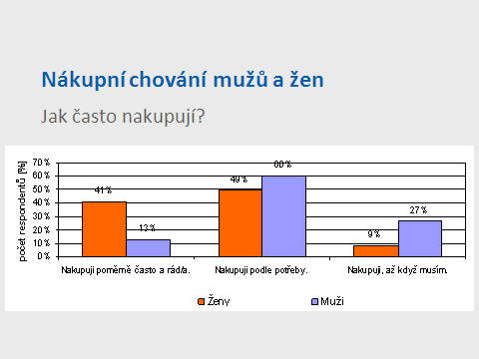

Slide 8
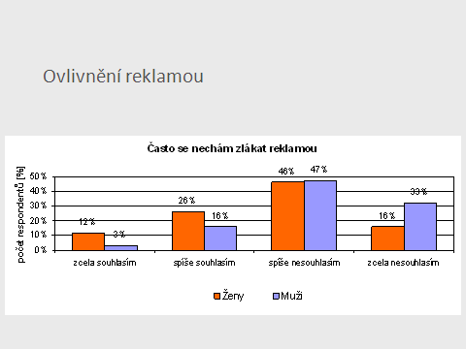

Slide 9
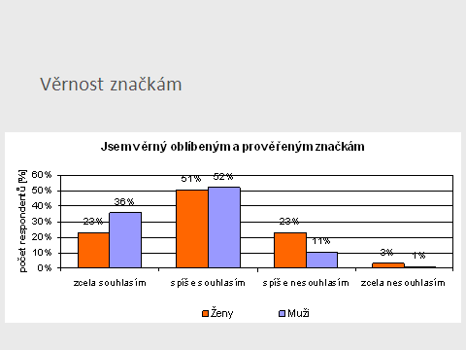

Slide 10
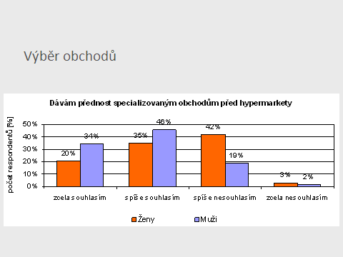

Slide 11
Proces nákupního rozhodování
1. Rozpoznání problému (povědomí o potřebě)
2. Hledání informací
3. Hodnocení alternativ a nákupní rozhodnutí
4. Nákup
5. Ponákupní chování

Slide 12
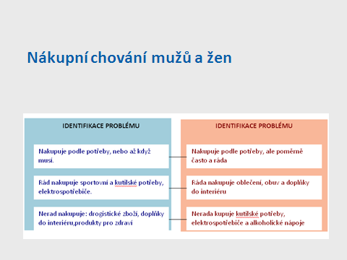

Slide 13
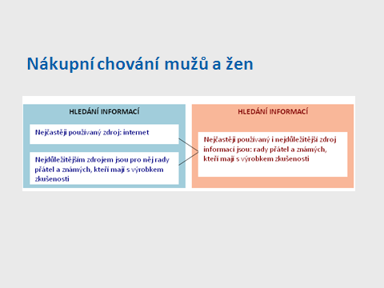

Slide 14
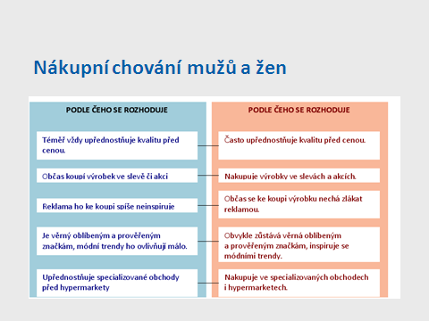

Slide 15
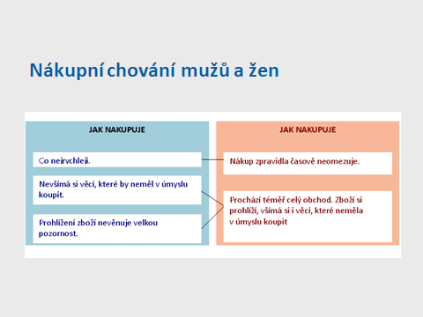

Slide 16
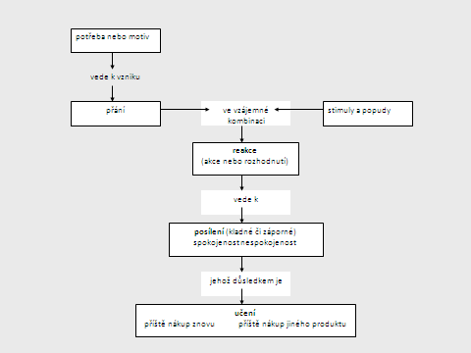

Slide 17
7“O“ ( 7 otázek) k chování spotřebitele
Kdo jsou zákazníci? – Occupants
Co na trhu vyhledávají? – Objects
Proč, za jakým účelem? – Objectives
Kdo všechno se podílí na tomto procesu? – Organizations
Jak probíhají transakce a operace na trhu? – Operations
Kdy, při jaké příležitosti (stimuly)? – Occasions
Kde je odbytiště, kde se nakupuje? - Outlets

Slide 18
Kupní role
Iniciátor – přichází s návrhem koupit
Ovlivňovatel – osoba, jejíž názory a rady ovlivňují rozhodování
Rozhodovatel – určuje zda koupit, co, jak a kde
Kupující – provede nákup produktu
Uživatel – zakoupený produkz užívá
Plátce – financuje nákup

Slide 19
Typy nákupního chování
Rutinní/ zvyklostní nákup
Limitovaný nákup
Extenzivní nákup
Impulzivní nákup

Slide 20
Assaelův model nákupního chování
Zaujetí při výběru Rozdíly mezi produkty | vysoké | nízké
Velké, zákazník rozlišuje | Komplexní kupní chování | Chování hledající rozmanitost
Malé, nebo zákazník není schopen rozdíly pořádně rozlišit | Disonančně redukční chování | Stereotypní, zvykové chování

Slide 21
Faktory ovlivňující spotřebitele při nákupu
Vnitřní a vnější vlivy
Osobní, psychologické, společenské, kulturní a situační

Slide 22
Osobní faktory
Pohlaví
Věk
Rasa
Ekonomické podmínky
Životní styl
Rodina
Osobnost
Sebeuvědomění

Slide 23
Psychologické faktory
Motivace
Vnímání
Schopnosti a znalosti
Postoje
Osobnost

Slide 24
Společenské faktory
Názoroví vůdci
Rodina
Referenční skupiny - formální (komise)
- neformální (přátelé)

Slide 25
Kulturní faktory
Kulturou označujeme sadu hodnot, názorů a postojů, které jsou akceptovány homogenní skupinou osob a předávány další generaci
Kultura určuje, jak lidé bydlí, co nosí, co jí, jak cestují…
Různé společnosti mají různé úrovně potřeb a různé hodnoty

Slide 26
Situační faktory
Náročnost úkolu
Společenské okolí
Fyzické okolnosti nákupu
Čas
Další neočekávané změny prostředí

